Slide 1
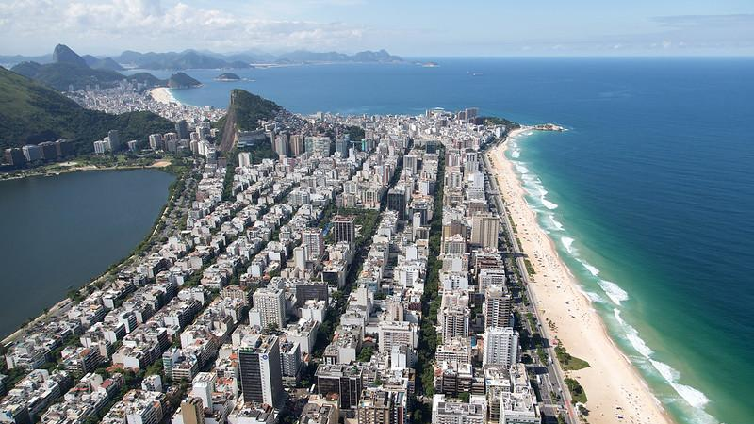

REGULAMENTAÇÃO DOS
INSTRUMENTOS ONEROSOS DO PD

Slide 2
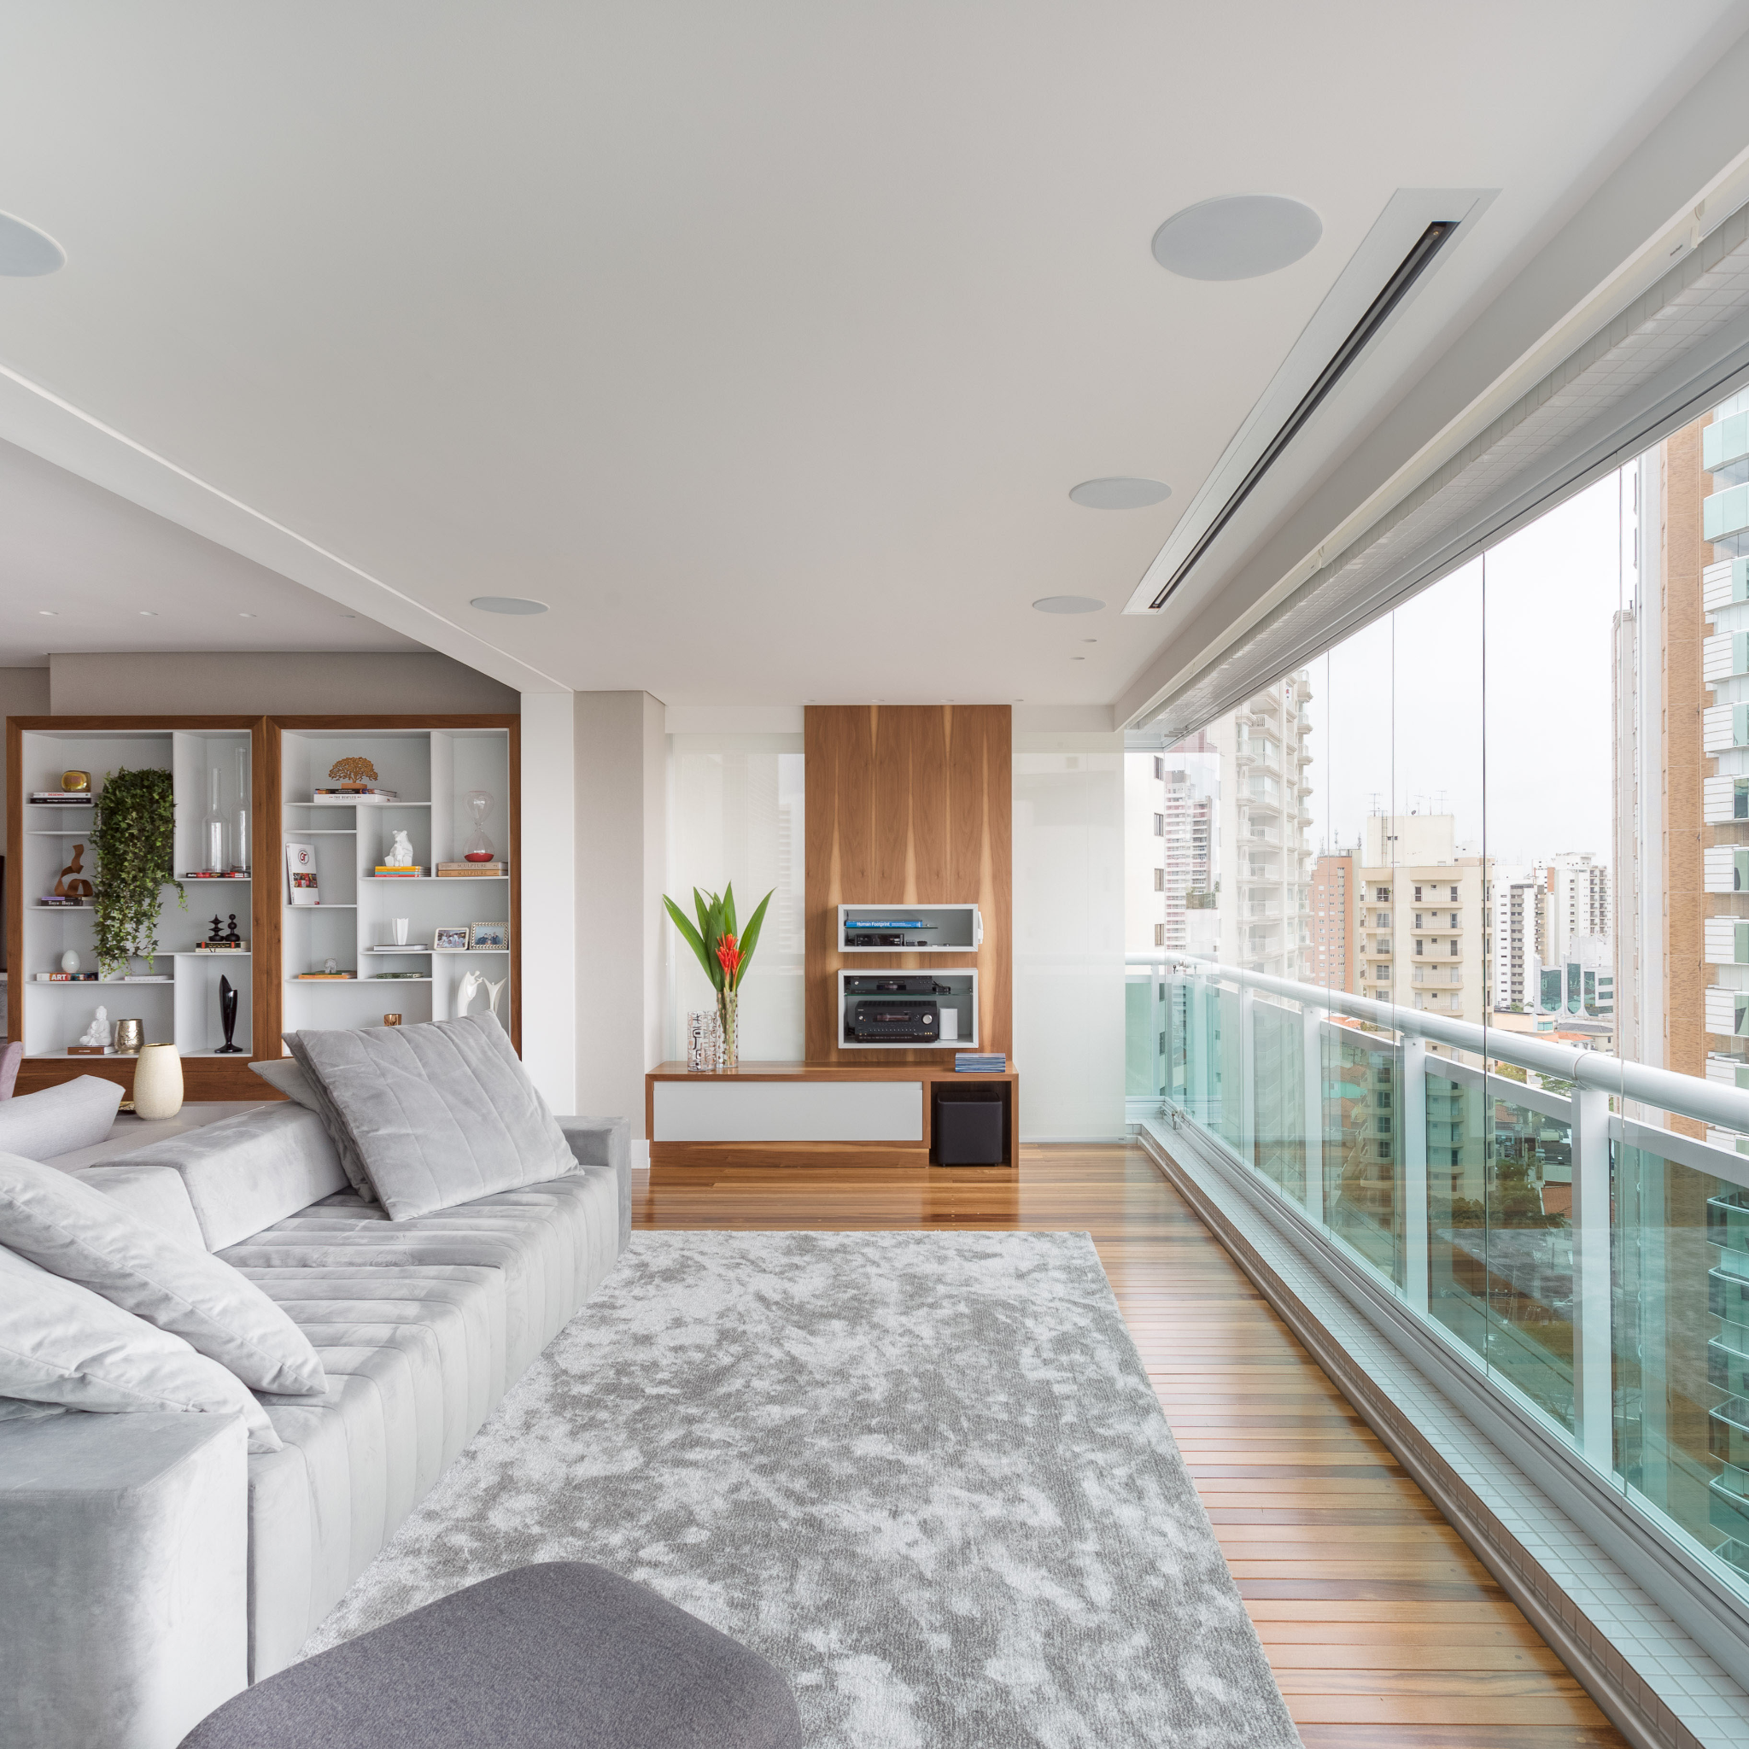
JIRAUS E VARANDAS
Conforme previsto pelo COES:
§ 1º art. 16 - Jiraus
§ 11 art. 8 - Varandas

Slide 3
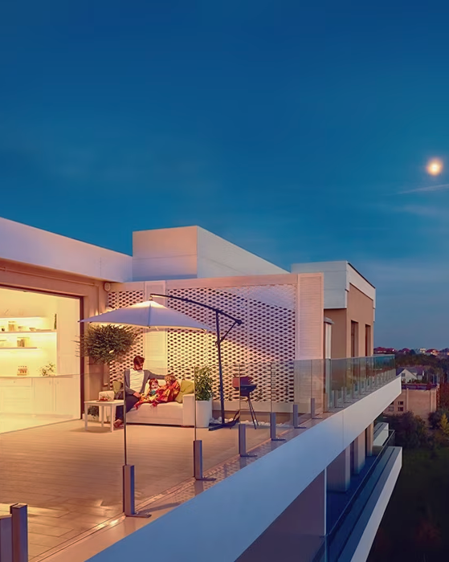
COBERTURA
Pavimento de cobertura em novas edificações.

Slide 4
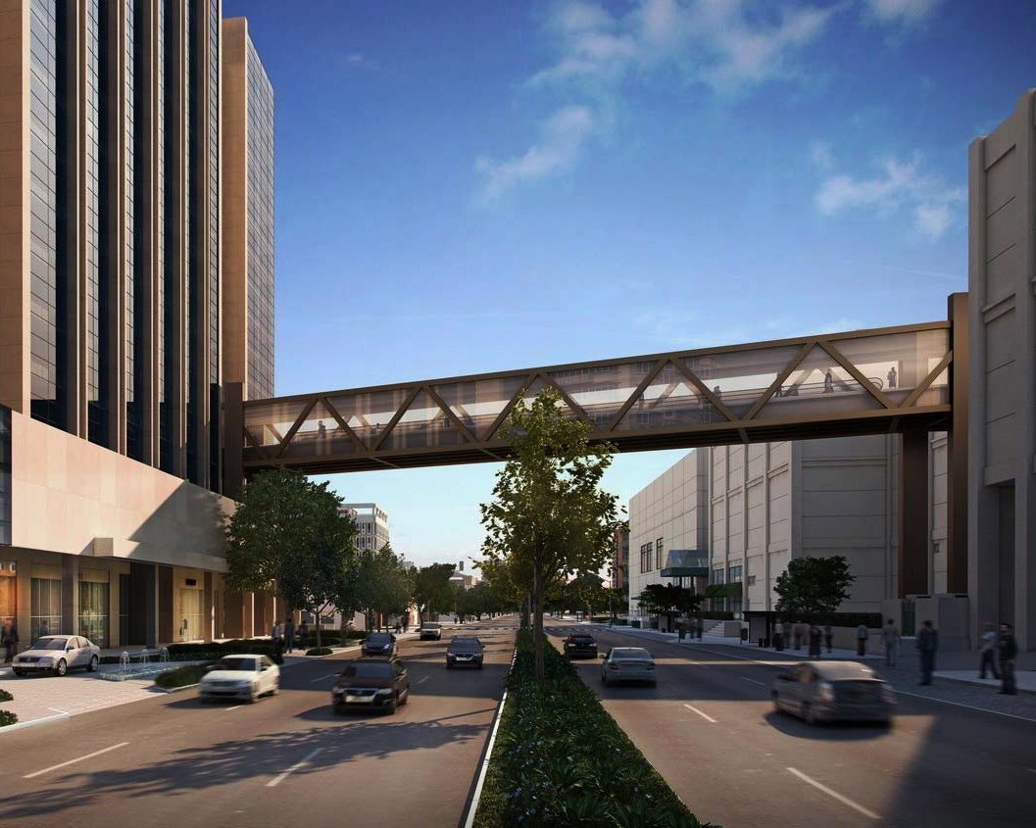
DIREITO DE SUPERFÍCIE
Utilização do Direito de Superfície previsto no Plano Diretor.

Slide 5
ALTERAÇÃO DE USO
Extensão do uso mais permissivo para todo o lote no caso de lotes onde incidem zoneamentos diferentes. Contrapartida pelos parâmetros excedentes, quando utilizados os parâmetros mais permissivos em todo o lote.
comercial
comercial
comercial
residencial
gabarito
rua
rua
uso
zona X
zona Y
zona X
lote
lote

Slide 6
RECONVERSÃO
Reconversão prevista na LC 232/21, permitindo a substituição da edificação
regularmente construída por grupamento de uni/bi – a contrapartida é cobrada em ambos os casos.
largura lote
largura
edif. existente
X m²
edif. nova
X/4 m²
profund.
lote
profund.
rua
rua

Slide 7
TRANSFORMAÇÃO DE USO PARCIAL
Transformação de uso parcial das edificações destinadas a hospedagem que tiveram parâmetros especiais para seu licenciamento – a parte destinada ao uso residencial multifamiliar será permitida mediante contrapartida e será limitada a ATE permitida para esse uso ou a 50% da área construída, o que for mais restritivo.
residencial
hotel
hotel

Slide 8
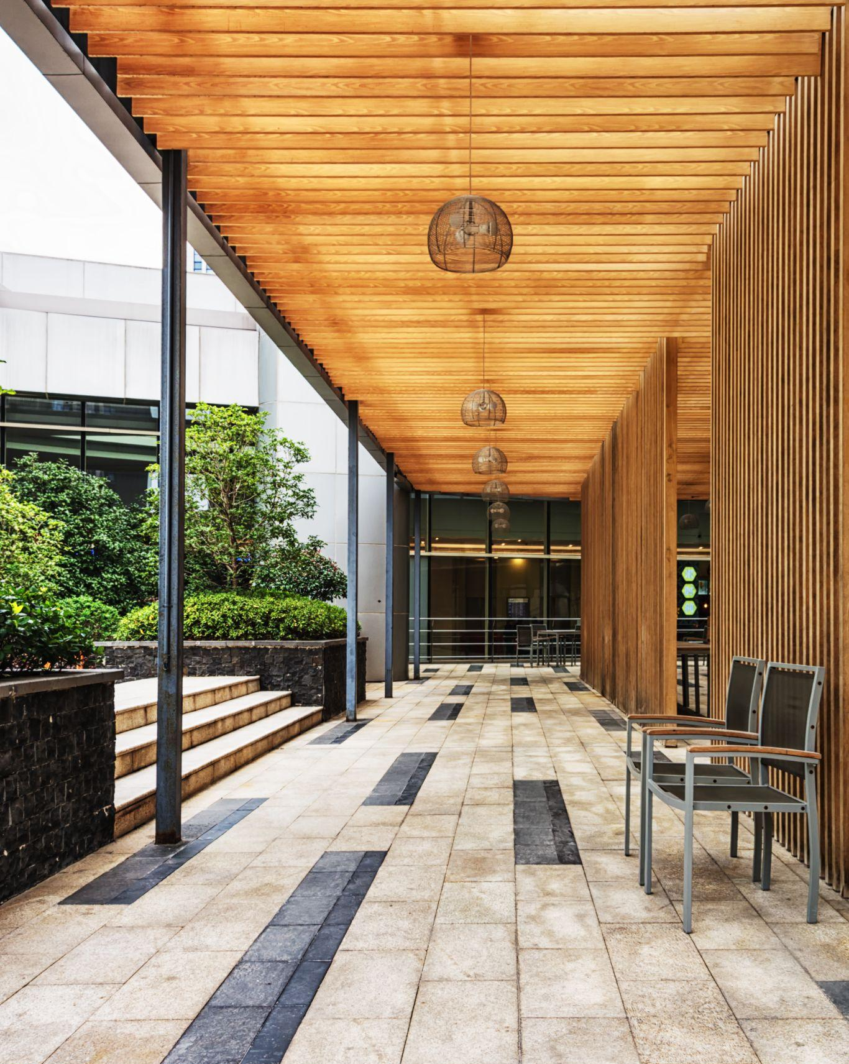
AMPLIAÇÃO HORIZONTAL
Ampliação horizontal nas áreas descobertas, em qualquer nível da edificação e nos pavimentos de cobertura já legalizados ou previstos pela legislação;

Slide 9
INCLUSÃO DE UNIDADES
Inclusão de unidade habitacionais e ou comerciais nos pavimentos não computáveis e no embasamento das edificações;
COBERTURA
COBERTURA
PUC
PUC + UNIDADES
ACESSO
ACESSO

Slide 10
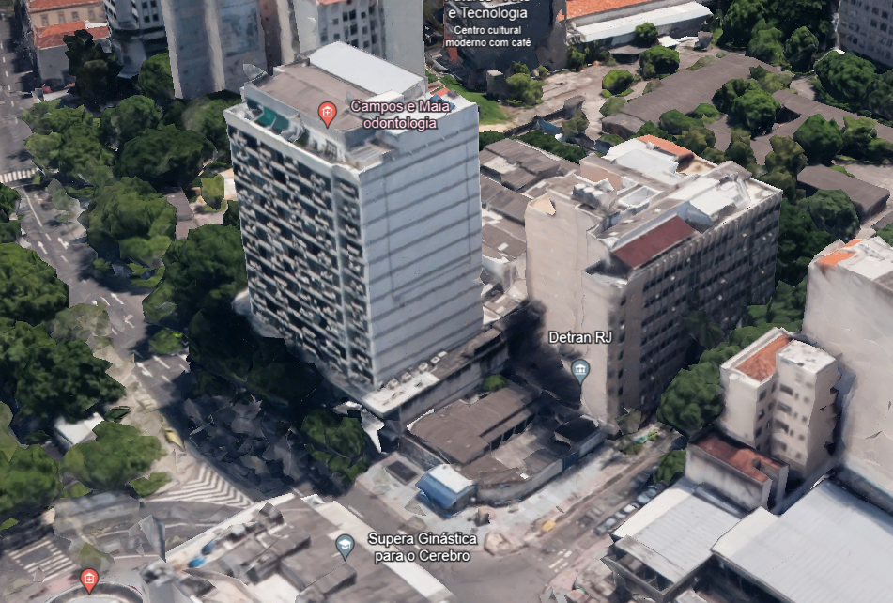
RECOMPOSIÇÃO DE QUADRAS
Recomposição de quadras compostas por gabaritos mais elevados que aqueles previstos por legislações posteriores, mediante contrapartida pelos pavimentos excedentes;

Slide 11
RECOMPOSIÇÃO DE QUADRAS
Em logradouros onde há incidência de Projeto de Alinhamento, cuja implantação total é inviabilizada pela existência de edificações tuteladas pelo Patrimônio Cultural, fica permitida a construção sobre a área atingida pelo alinhamento, mediante pagamento de contrapartida e mantida largura de 3,00 m para o passeio.
alinhamento projetado
edif. preservada
passeio
mín. 3 m
rua

Slide 12
GABARITO
Aplicação do gabarito definido para as edificações afastadas das divisas às edificações não afastadas, computando, para o cálculo da contrapartida, o afastamento lateral ou de fundos não cumprido pelas edificações.
gabarito com afastamento
gabarito sem afastamento

Slide 13
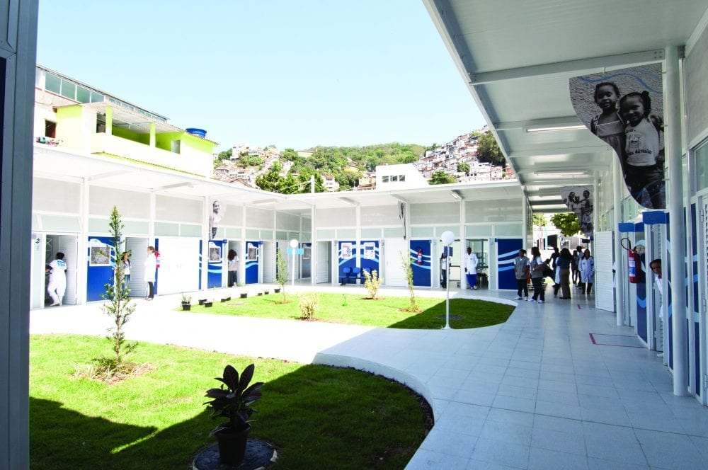
EQUIPAMENTO URBANO E COMUNITÁRIO
Ampliação da antiga regra da “taxa de escola” para a construção de qualquer equipamento urbano e comunitário.
GRUPAMENTOS COM 500 OU MAIS UNIDADES

Slide 14



